Slide 1
Nye definisjoner for S-I-R

Slide 2
www.eucast.org

Slide 3
Bakgrunn for endring
Nye definisjoner av følsomhetskategorier (S-I-R)
Beholder bokstavene S, I og R
Prosess siden 2015
Innføres fra 1. januar 2019

Slide 4
Definitions 2002 – 2018 (”the old definition”)

Slide 5
Uklarheter knyttet til definisjonen av intermediær-kategorien.
“A microorganism is defined as intermediate by a level of antimicrobial agent activity associated with uncertain therapeutic effect. It implies that an infection due to the isolate may be appropriately treated in body sites where the drugs are physiologically concentrated or when a high dosage of drug can be used; it also indicates a buffer zone that should prevent small, uncontrolled, technical factors from causing major discrepancies in interpretations.”

Slide 6
Den gamle I-kategorien inneholder 4 definisjoner
Usikker terapeutisk effect (farmakologi/mikrobiologi)
Fysiologisk oppkonsentrering av et antibiotikum (farmakokinetikk)
Bruk av høyere dose (farmakologi/toksikologi)
Buffersone for å forhinde tekniske feil … (metodologi)

Slide 7
Nye definisjoner for S, I og R
Endringene i definisjoner for S og R er minimale – fremhever forholdet mellom kategori og eksponering
Endringene i I-kategorien vil få kliniske og tekniske konsekvenser
Påvirker resistensovervåking (non-susceptible, R+I)
Krever endring av noen brytningpunkter

Slide 8
Følsom, standarddose ( S )
S - Følsom, standarddose: En mikroorganisme er kategorisert som Følsom, standarddose når det er høy sannsynlighet for terapeutisk suksess når et antimikrobielt middel gis i henhold til standard doseregime.

Slide 9
Følsom, økt eksponering ( I )
I – Følsom, økt eksponering: En mikroorganisme er kategorisert som Følsom, økt eksponering når det er høy sannsynlighet for terapeutisk suksess fordi eksponering av det antimikrobielle middelet er økt ved å tilpasse dosering eller ved oppkonsentrering på infeksjonsstedet.

Slide 10
Resistent ( R )
R - Resistent: En mikroorganisme er kategorisert som Resistent når det er høy sannsynlighet for terapisvikt, selv ved økt eksponering.

Slide 11
Eksponering
Administrering
Dose
Doseringsintervall
Infusjonstid
Distribusjon
Metabolisme
Eliminasjon
Et antibiotikums virkning på mikroorganismen på infeksjonsstedet

Slide 12
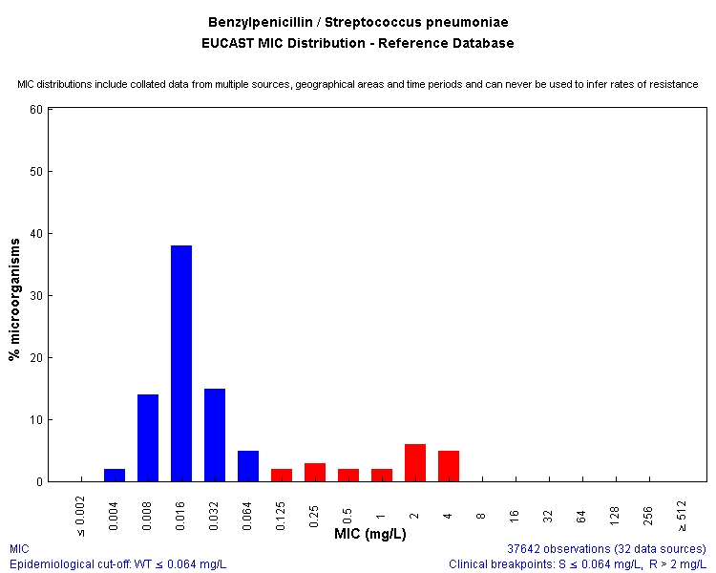
SIR – gamle definisjoner
I - Intermediært følsom
Usikker effekt
Buffersone
Høyere dose
Oppkonsentrering
S - Følsom
R - Resistent

Slide 13
SIR – nye definisjoner 2019
S + I - Følsom
R - Resistent
Normal
eksponering
Økt
eksponering

Slide 14
Endringer av brytningspunkter som følge av ny definisjon
Organisme | Antibiotikum | BP 2018 mg/L | BP 2019 mg/L
Pseudomonas | Aztreonam | 1 / 16 | 16 / 16
Enterococcus | Trimeoprim | Villtype I-kategori | Note+ECOFF
Enterococcus | Trim-sulfa | Villtype I-kategori | Note+ECOFF
N. meningitidis | Kloramfenikol | 2 / 4 | 2 / 2
Proteus Morganella Providencia | Imipenem | 2 / 4 | 0.12 / 4
Acinetobacter | Ciprofloxacin | 1 / 1 | 0.06 / 1

Slide 15
Spørsmål?
www.unn.no/afa
www.eucast.org
pc-linde@online.no

